Slide 1


基础数学
高胜寒

Slide 2
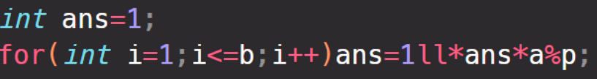

快速幂
、 如何计算a^{b} mod P的结果？
、 b ≤ 107？
、 可以暴力实现：
、 b ≤ 10¹⁸？
、 需要找到一个更好的方法解决。

Slide 3

快速幂
、 我们首先将b表示成二进制
、 举一个例子：
、 313 = 3¹¹⁰¹² = 38 × 34 × 31
、 如果我们知道了a¹, a², a⁴, a⁸, a^{2log2} ^{n} 后，我们只需要计算o log n 次 乘法。
、 而a¹, a², a⁴, a⁸, a^{2log2} ^{n} 也可以在o(log n)次之内计算，只需要不断对 前一项做平方即可。
、 举个例子：
、 31 = 3
、 34 = 9 × 9 = 81
3² = 3 × 3 = 9
3⁸ = 81 × 81 = 6561

Slide 4
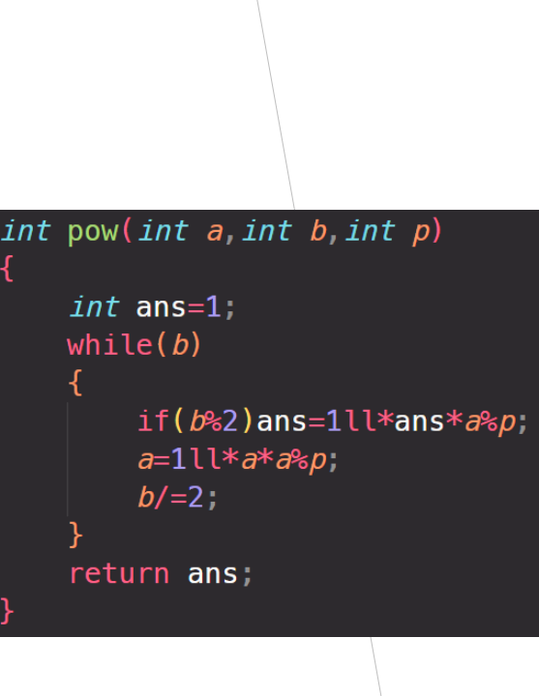

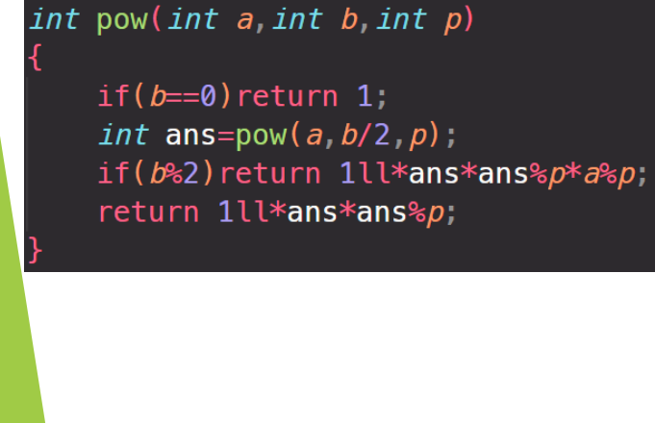
如何实现
、 一般有两种实现方式，推荐使用非递归，常数更小。
、 建议记住。

Slide 5
一些基本概念
、 同余：
、设整数m ≠ 0，若m |(a − b)，则称 a 三
b(mod m)， a和b在mod m 意义下同余，也可
以理解为a mod m = b mod m。

Slide 6
取模的性质
、 a + b %m = a%m + b%m %m
、 a − b %m = a%m − b%m %m
、 a × b %m = b%m %m
、 注意：除法不满足类似的性质
a%m × ( )

Slide 7
同余的性质
、如果没有特殊说明，我们这一页的同余都是mod m 意义下的
、 自反性： a 三 a
、对称性： a 三 b 兮 b 三 a
、 传递性： a 三 b, b 三 c → a 三 c
、 线性运算：若a 三 b, c 三 d，则 a + c 三 b + d, a × c 三 b × d
、 这些性质实质上与相等的性质是类似的。

Slide 8
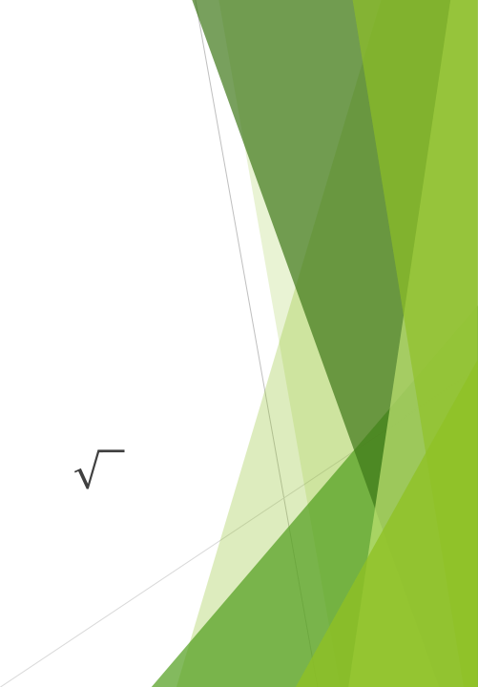
素数判断
、如何判断一个数n 是不是素数？
、n ≤ 10⁷？
、暴力枚举每个≤ n 的数，如果可以整除n 就不是
、n ≤ 10¹⁴？
、 考虑一个性质。
、n如果有≥ n 的因子b，那一定存在a ≤ n， 使得 n = ab
、 这样我们只需要对1,2,3, … , n枚举判断即可。
、 同时，这也为快速枚举n 的所有约数提供了思路。

Slide 9
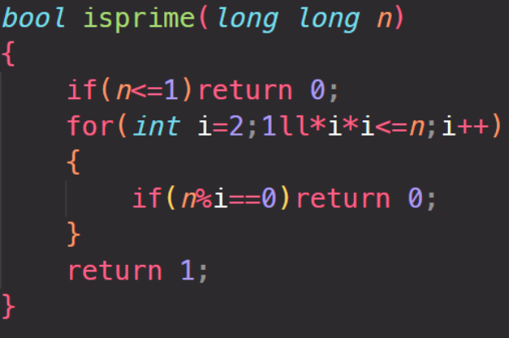
如何实现

Slide 10

n)。
筛法
、 我们现在知道如何判断一个数n 是素数。
、如果我想知道1 − n 的所有数是不是素数呢？
、 当然可以一个一个判断。复杂度o(n

Slide 11
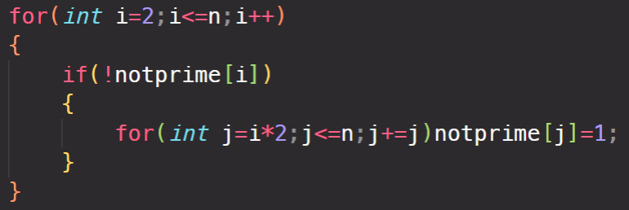
筛法
、如何更快判断？
、如果我们将一个数判定为素数， 那么这个数 的所有倍数都是合数。
、 于是我们可以使用下面的方法：
、 复杂度o(n log n)

Slide 12
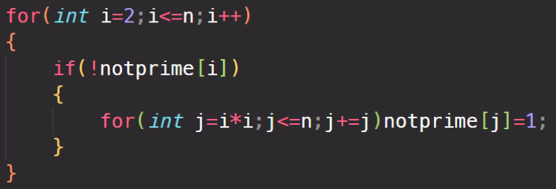
、 容易发现，对于j <
i × i，j = ik，已经被 k筛过了，所以我们从 i × i开始筛。
、 复杂度
o(n log log n)。
、 证明如果有兴趣可以 自行阅读OI Wiki
、 https://oiwiki.org/m ath/number-
theory/sieve/
埃氏筛

Slide 13
线性筛
、在之前的筛法中，仍然可能出现一个合数被 筛了多次的情况，比如12 = 2 × 6 = 3 × 4， 仍然没有达到理论复杂度下限o(n)。
、 我们需要保证一个合数只被筛一次。

Slide 14
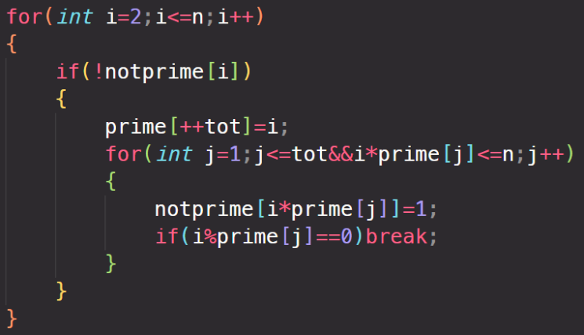
线性筛
、 建议记住。

Slide 15
P1835 素数密度
、计算区间 l, r 中素数个数。
、1 ≤ l ≤ r < 2³¹, r − l ≤ 106。

Slide 16


r ⁻ l )。
Solution
、 直接暴力一个一个判断显然不可行。
、 考虑使用筛法。
、 我们知道， 一个合数x 的最小质因子p一定满足p² ≤ x。
、 那么，我们只要用≤ 2³¹的所有质数，去筛 l, r 区间内 的合数即可。复杂度大约是O( r − l log

Slide 17
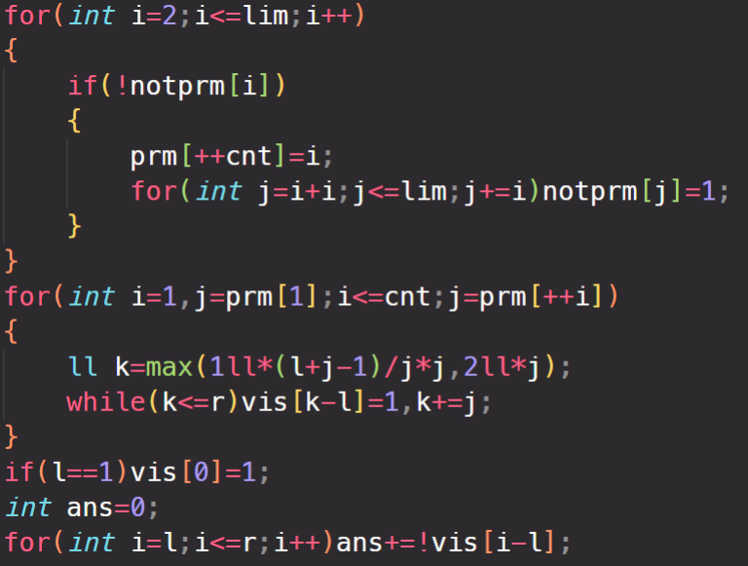
如何实现

Slide 18
分解质因数
、 如何将一个数x 分解质因数？
、 x ≤ 1014
、 考虑x 的素因子p ， 一定可分为两类： 、 p ≤ n
、 p > n
、 第二类的p至多只有一个

Slide 19
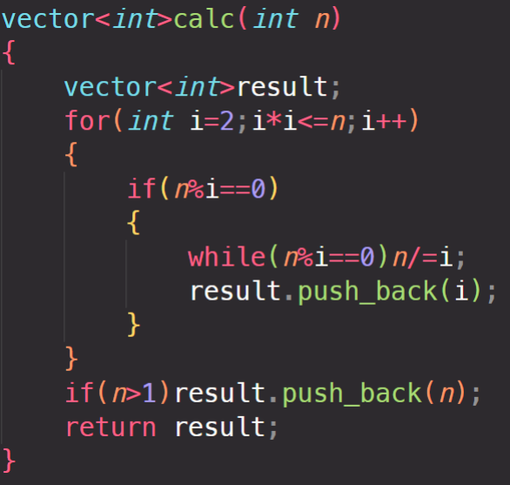
如何实现

Slide 20
最大公约数（GCD）
、如何求a, b的最大公约数？

Slide 21


欧几里得算法（辗转相除法）
、 gcd a, b = gcd(b, a mod b)
、 证明：
、 设a = bk + c, c = a mod b。
、 令d|a, d|b ， 则 为整数 ， 则d|c。
、 反过来 为整数 ， 则d|a。
、 所以公约数相同，则最大公约数相同。
、 复杂度o(log max(a, b))
、 当然，也可以使用g++编译器内建函数 __gcd

Slide 22
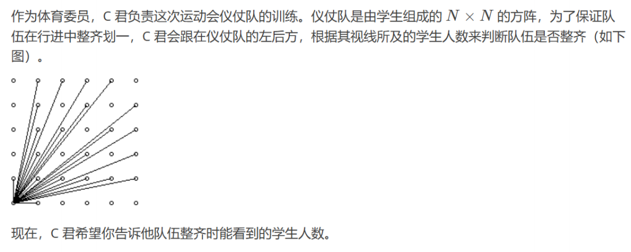
[SDOI2008] 仪仗队
、1 ≤ N ≤ 40000
、 样例：输入4 输出9

Slide 23



Solution
、 我们不妨将左下角的下标看成 0,0 ， 这样一个位置的下标就
表示这个位置与左下角两个坐标方向的距离。
、在第0行和第0列， 一定只能看到第一个。
、 考虑 1, n − 1 × 1, n − 1 这些区域的(x, y)能否被看到取决 于什么。
、(x, y)看不到 当且仅当存在 使得
、 这等价于gcd x, y ≠ 1。
、 那么，我们的最终答案就是2 +
i, j = 1]。

Slide 24




Solution
、 这个式子怎么求：
[gcd i, j = 1]
、 我们令f x = [gcd i, j = x] ，g x = [x | gcd i, j ]。
、 如果x|i, x |j，那么 x | gcd(i, j)，这样g x =
、 考虑一个容斥， f x = g x − f 2x − f 3x − ⋯。
n
1
j
1
n
1
j
1
n−1
x
2
是显然的。
、 对x 从大到小依次计算即可。

Slide 25
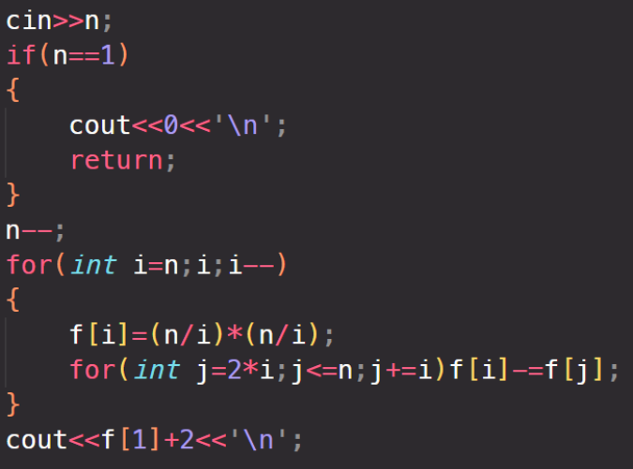
如何实现

Slide 26


扩展欧几里得算法（EXGCD）
、 求解方程ax + by = gcd(a, b) 的一组解。
、 设ax1 + by1 = gcd a, b ， bx2 + a mod b y2 = gcd(b, a mod b)。
、 可得ax1 + by1 = bx2 + a mod b y2
、 a = 1, b = 0时，显然存在一组解x = 1, y = 0
、 复杂度o(logmax a, b )

Slide 27
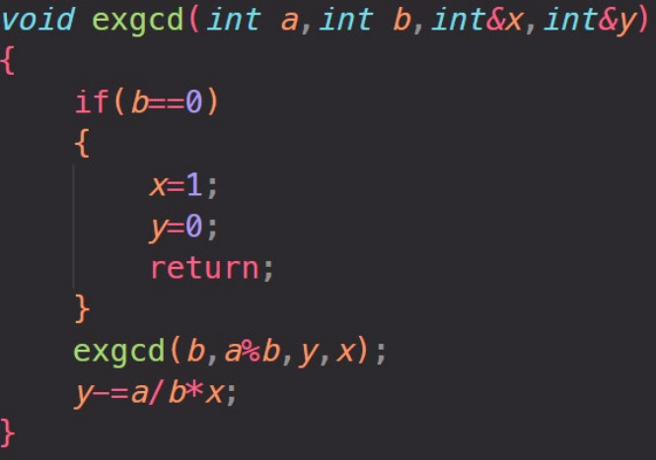
如何实现
、 建议记住。

Slide 28
[NOIP2012 提高组] 同余方程
、 求关于 x 的同余方程 ax 三 1 (mod b) 的最小正整数解。 保证有解。
、a, b ≤ 2 × 109

Slide 29
Solution
、 我们容易发现， ax 三 1 (mod b)等价于ax + by = 1。
、 如果gcd a, b ≠ 1，不妨设其为d，则d|a, d|b，所以d|ax + by， 显然a不是d的倍数，方程无解，矛盾。所以gcd a, b = 1
、 使用exgcd求出方程的一组可行解x, y，得到 ax 三 1
、 容易发现， a x + b 三 1( mod b)。
、 将x对b取模可以得到最小正整数解。
、 为什么不会错过更小的解？
、 可以参考
、 P5656 【模板】二元一次不定方程 (exgcd)题解。
mod b

Slide 30

费马小定理
、 若p为素数， gcd a, p = 1 ， 则^{ap−1} ≡ 1(mod p)。
、 另一种形式：对任意整数a，有 ^{ap} ≡ a (mod p)。 、 证明：
、 显然1p ≡ 1(mod p)。假设ap ≡ a (mod p)成立
、 a + 1 ^{p} = a^{p} + a^{p−1} + a^{p−2} + ⋯ +
、 模p意义下， ≡ ≡ ⋯ ≡ _{p} ₁ ≡ 0(mod p)
、 则 a + 1 ^{p} ≡ ^{ap} + 1 ≡ a + 1(mod p)
p
p
p
p −1
a + 1
1
2
p
p
1
2
、 得证。
、 非常重要，建议记住。

Slide 31

乘法逆元
、 定义：如果一个线性同余方程ax 三 1(mod b)，则 x 是a mod b的逆元，记 为a ⁻¹。
、 是不是非常熟悉？
、 你已经学会了如何求一个数的逆元了！
、 下面再介绍一种方法。
、 由于ax 三 1(mod b)， 则ax 三 a^{b−1}(mod b)
、 所以x 三 ab−2(mod b)，使用快速幂求逆元即可。
、 注意：这种方法要求b是素数。
、 对于b不是素数的情况，依然可以用快速幂求逆元，有兴趣可以阅读OI Wiki欧拉定理
、 https://oiwiki.org/math/number-
theory/fermat/#%E6%AC%A7%E6%8B%89%E5%AE%9A%E7%90%86

Slide 32

线性求任意n 个数的逆元
、 如何在线性时间内求任意n 个数a1, a2, … , a_{n} 的逆元？
、 如果逐个求，复杂度o(n log p)， 不能满足需求。
、 首先计算n 个数的前缀积si = ∏ ₌ ₁ a_{j} 。
、 使用前面的方法计算sn的逆元，记为sv_{n}。
、 对si的逆元svi，只需要将svi+1乘上a _{i+1}，即可求得。
、 a ⁻¹ = s_{i−1} × svi
、 还有一种线性求1 − n 的逆元的方法， 这里不做介绍，复杂度相同，但是递 推式略复杂，有兴趣可以阅读OI Wiki
、 https://oiwiki.org/math/number-
theory/inverse/#%E7%BA%BF%E6%80%A7%E6%B1%82%E9%80%86%E5%85%8 3
i
j

Slide 33
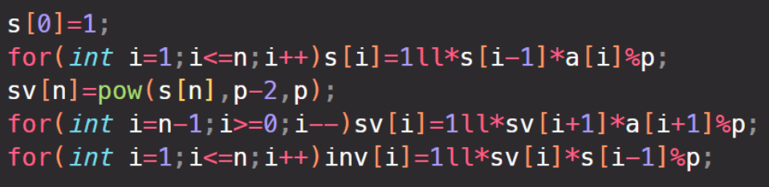
如何实现
、 建议记住。

Slide 34

ax + by ，那么 一
裴蜀定理
、 ax + by = c存在整数解当且仅当gcd a, b |c
、 通过EXGCD，我们可以得出 ax + by = gcd a, b 的一组整数解。
、 那么我们只需要将这组整数解扩大 倍 ， 那么就可以得
到ax + by = c的整数解。
、 如果c不是gcd a, b 的倍数，又由gcd a, b | 定无解。

Slide 35
扩展中国剩余定理（EXCRT）
、 求解如下形式的一元线性同余方程组
x 三 a1(mod m1) x 三 a2 mod m2
…
x 三 a_{n}
mod m_{n}

Slide 36

扩展中国剩余定理（EXCRT）
、 考虑只有两个方程如何求解
、 转化：x = m1p + a1 = m2q + a2 ⇒ m1p − m2q = a2 − a1
、 由裴蜀定理，当且仅当gcd m1, m2 |a2 − a1 时有解， 使用EXGCD求出 一 组可行解 p, q
、 合并成以下的方程：
x ≡ m1p + a1(mod lcm m1, m2 )
、 方程在mod lcm m1, m2 意义下有唯一解。
、 多个方程两两合并即可。
、 这个唯一解证明可以参考阮行止的博客
https://www.luogu.com.cn/article/lr8vtpzl

Slide 37
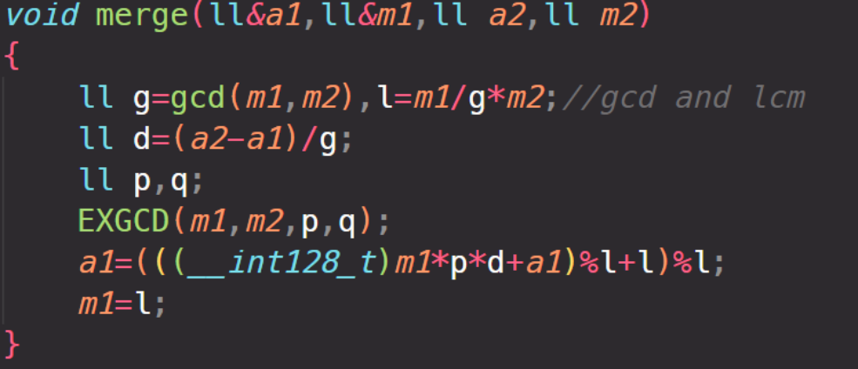
如何实现

Slide 38

[CQOI2007] 余数求和
₁ k mod i。
、n, k ≤ 109

Slide 39
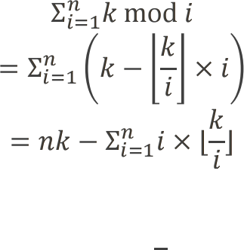
数论分块
、 不难发现，对于所有的 i ， ⌊ ⌋ 至多有 2 k + 1 种取值。
、 证明： 1 ≤ i ≤ k ， ⌊ ⌋有 k 种取值。
、 k ≤ i ≤ n ， 0 ≤ ≤ k，所以有 k + 1种取值。
、 考虑后面那个式子怎么算。
k
i

Slide 40

数论分块
、 显然，对每一种 的不同取值，都有一个连续区间
1, n 。
、 我们只要对每个连续区间求出答案加起来即可。
、 一个结论：
、 使得 最大且满足i ≤ j ≤ k的j为
、 证明参考OI Wiki
、 https://oiwiki.org/math/number-theory/sqrt-
decomposition/#%E6%95%B0%E8%AE%BA%E5%88%86%E5% 9D%97%E7%BB%93%E8%AE%BA
l, r C
k
k
i
。

Slide 41
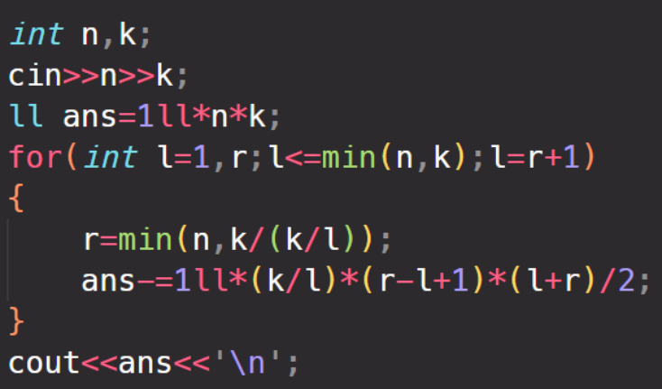
如何实现

Slide 42

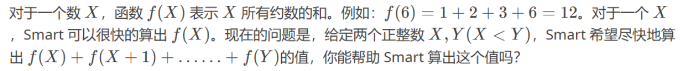
P2424 约数和
、 1 ≤ x < y ≤ 2 × 109。

Slide 43


Solution
、 ₁f i − Σ ¹f i 。我们只需要知道怎么计 算f(x)的前缀和即可。
Σ ₁f i
= Σ ₁ Σd|id
= Σ ₌ ₁ dΣd|i
= Σ ₌ ₁ d
、 这个式子我们刚算过。
n
d
n
d

Slide 44


组合数
、 组合数 如何快速求解？
边界条件 = = 1。
、 复杂度o n² ，可以求出0 − n 所有的组合数。
、 如果我们对于n, m 比较大的情形，需要快速计算
需要用到乘法逆元 ， 预处理复杂度
o n ，单次查询复杂度o(1)。
n
m
n
n
0
n
n
_{m} ？

Slide 45
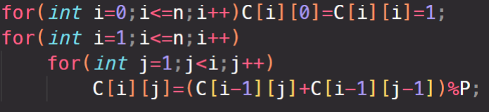
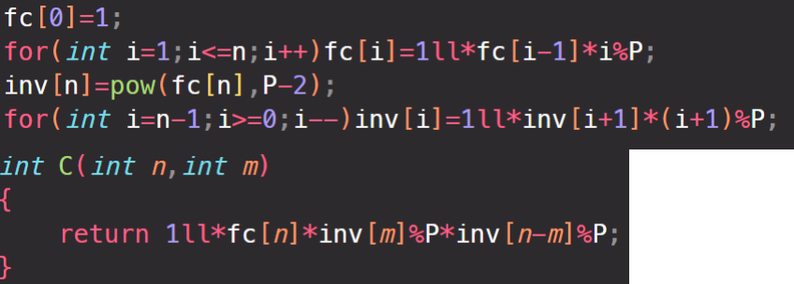
如何实现

Slide 46
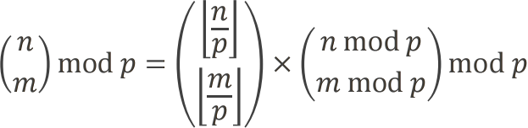
卢卡斯定理
、 我们之前讨论的情形是n 不太大(n ≤ 107)，并且模数p比n大且是素数。
、 Lucas 定理在另一种情形下很有用：
、 n, m 比较大，p是比较小的素数(p ≤ 106)。
、 预处理复杂度o p ，单次查询复杂度o(log n)。
、 证明详见OI Wiki
、 https://oiwiki.org/math/number-
theory/lucas/#%E8%AF%81%E6%98%8E

Slide 47
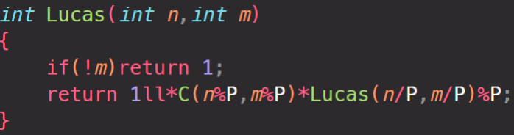
如何实现

Slide 48

P1962 斐波那契数列
、 斐波那契数列是满足下面递推式的一个数列：
、 求出F_{n} mod 109 + 7。
、 n < 2⁶³

Slide 49



矩阵加速递推
、 直接递推显然是不行的。
、 我们考虑如何用矩阵乘法来描述这个递推过程。
F
、 由此递归下去，可以得到
、 对矩阵进行快速幂，可以求出答案。
、 那么将向量 _{F} ₋ 也写成矩阵乘法，就是
n
1
n
2

Slide 50
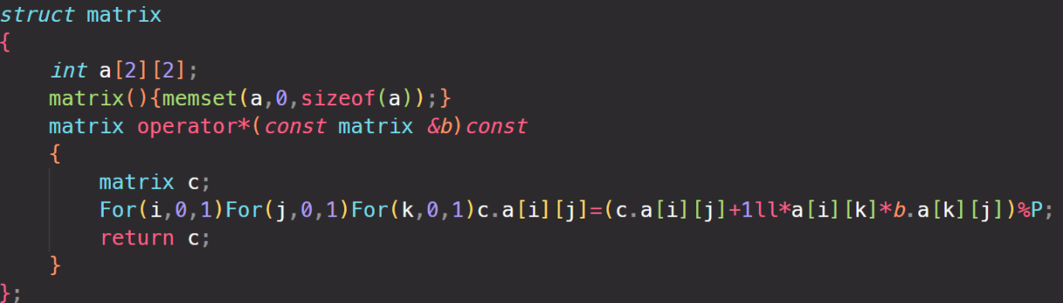
如何实现

Slide 51
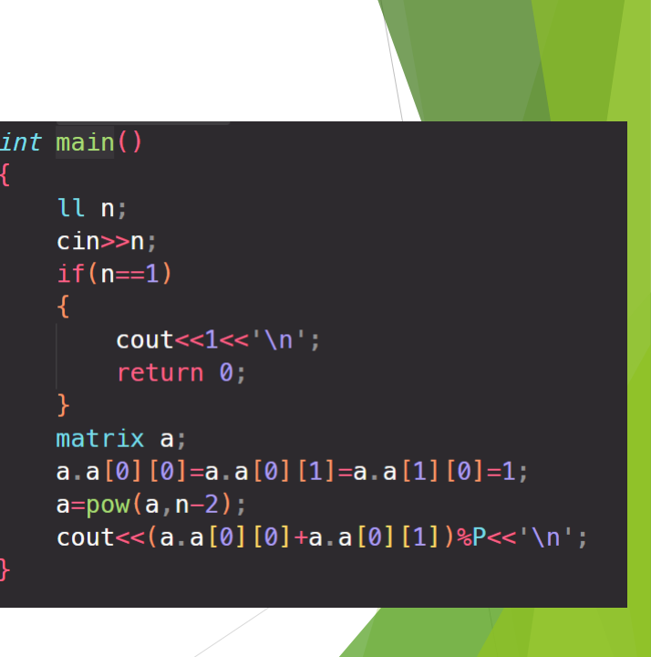
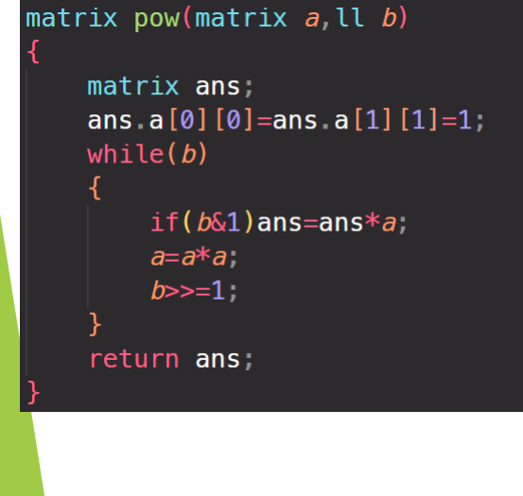
如何实现

Slide 52
Σd|n
[SDOI2010] 古代猪文
、 一句话题意：求
g^{x} mod 999911659, 其中x =
、n, g ≤ 109
n
d

Slide 53
Solution
、不难想到，使用费马小定理，先计算
x mod (999911659 − 1)，然后计算快速幂。
、如何计算上面这个结果？
、 现在问题变为下面这样：
、计算Σd|n mod 999911658的结果。
、n 的约数可以通过o n 方式枚举，因此我们只需要快
速计算 取模的结果。
n
d
n
d

Slide 54

Solution
、 考虑到n, d都是109级别，直接计算组合数是不现
实的。
、让我们看看999911658这个数有什么性质。
、把这个数质因数分解，得到999911658 = 2 × 3 × 4679 × 35617
、计算组合数对这四个质数取模的结果是简单的。
、令 上面四个质数分别为p1, p2, p3, p4，
999911658 = m

Slide 55

Solution
x ≡ a1
x ≡ a2 x ≡ a3 x ≡ a4
mod p1
mod p2 mod p3 mod p4
、 我们要求出x mod m 的结果。
、 看看这个式子是不是和前面的EXCRT长得很像？
、使用EXCRT解这个方程，得到x ≡ a mod m 。这个a 就 是我们要求的东西。
、代码实现留作作业。

